Slide 1

Gaussian Mixture Model (GMM)
và
Expectation-Maximization (EM) method
Môn học: Toán cho Khoa học máy tính (CS115)
Giảng viên: Cô Dương Việt Hằng
Nhóm 14:
Đinh Đạt Thông — 26410294
Nguyễn Đông Triều — 26410309
Phạm Thái Thuận — 26410297

Slide 2
Nội dung
1. Ngữ cảnh, vấn đề, giải pháp
2. Giải thích giải pháp
2.1. Gaussian Mixture Model (GMM) - Mô hình hỗn hợp phân phối chuẩn
2.1.1. Tìm hàm số mô hình
2.1.2. Tìm hàm mục tiêu
2.1.3. Tìm cực trị hàm mục tiêu
2.2. Expectation-Maximization (EM) - Phương pháp cực đại hoá kỳ vọng
2.3. Siêu tham số mô hình GMM
3. Demo code
4. Chủ đề liên quan

Slide 3

1. Ngữ cảnh, vấn đề, giải pháp
Trình bày: Thông
• Ngữ cảnh:
- Em có Web nghe nhạc, user càng nghe, mình càng có tiền quảng cáo
- Để có thêm tiền quảng cáo thì thêm phần gợi ý list bài hát tương tự, dụ user nghe hoài
• Vấn đề:
- Tìm list bài hát tương tự như nào ?
• Giải pháp:
- Phân cụm list bài hát, sử dụng Gaussian Mixture Model (GMM)
- List bài hát tương tự là mấy bài “chung” hoặc “gần chung” nhóm với bài user đang nghe

Slide 4
1. Ngữ cảnh, vấn đề, giải pháp
Trình bày: Thông
• Dữ liệu có sẵn (list bài hát):
Tên bài hát | Điểm sôi động
Kim Phút Kim Giờ | 3.8
Chân Thành | 3.4
Secret | 4.1
Die With A Smile | 4.4
… | …

Slide 5
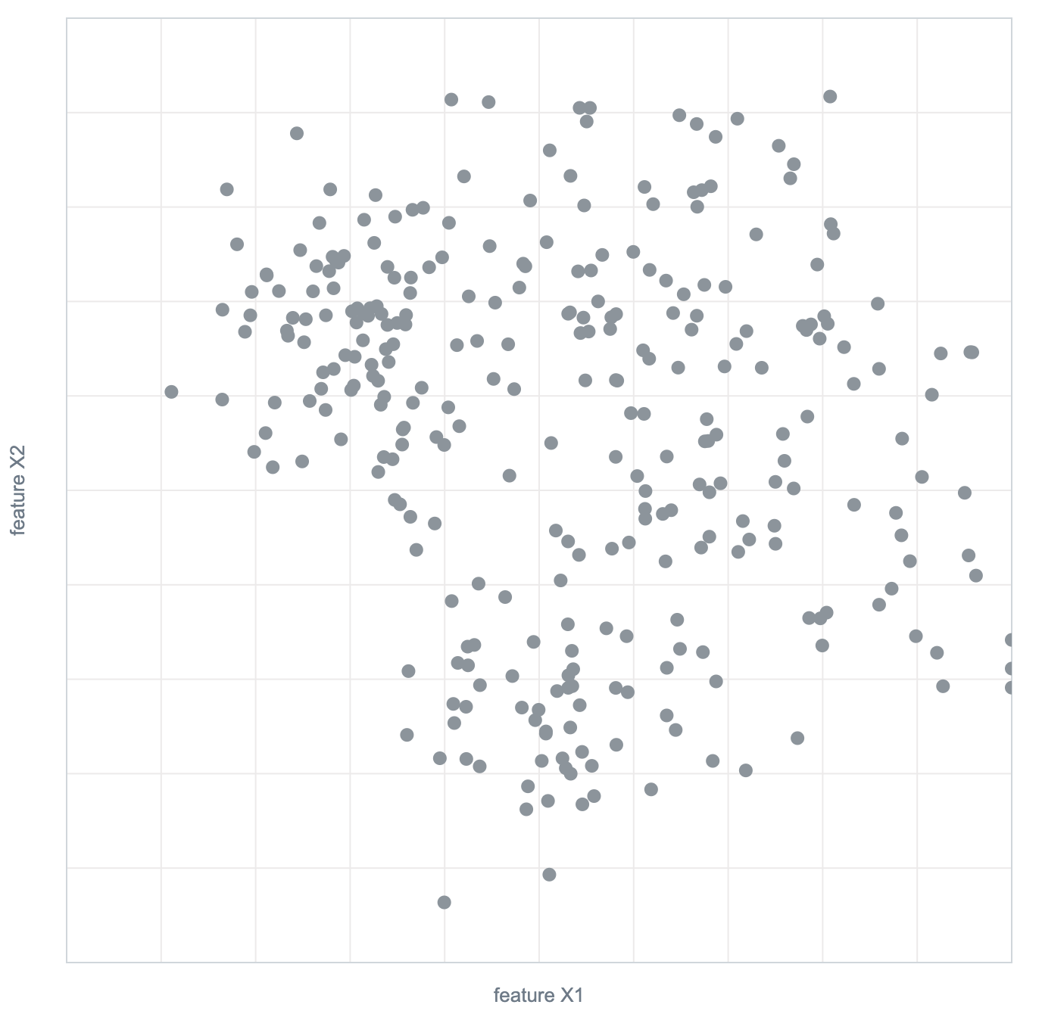
2. Giải thích giải pháp
Trình bày: Thông
2.1. Gaussian Mixture Model (GMM) - Mô hình hỗn hợp phân phối chuẩn
2.1.1. Tìm hàm số mô hình
https://dinhdatthong1809.github.io/gaussian-mixture-model-interactive-visualisation
Dữ liệu 2 chiều

Slide 6
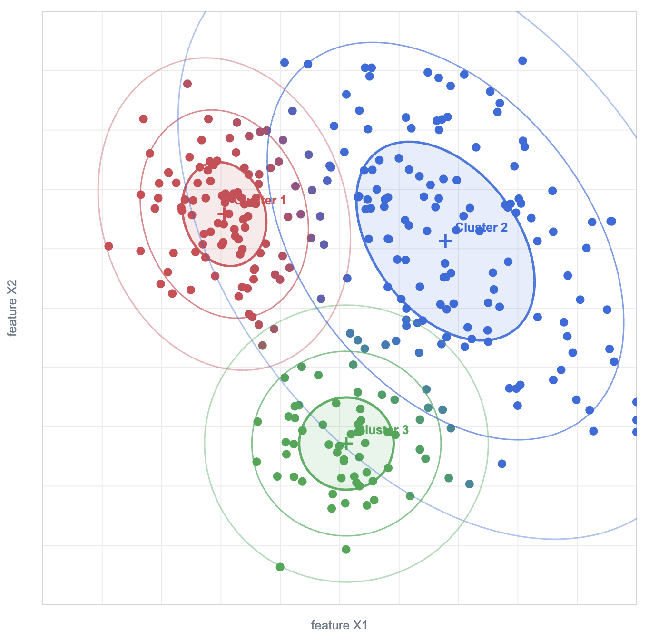
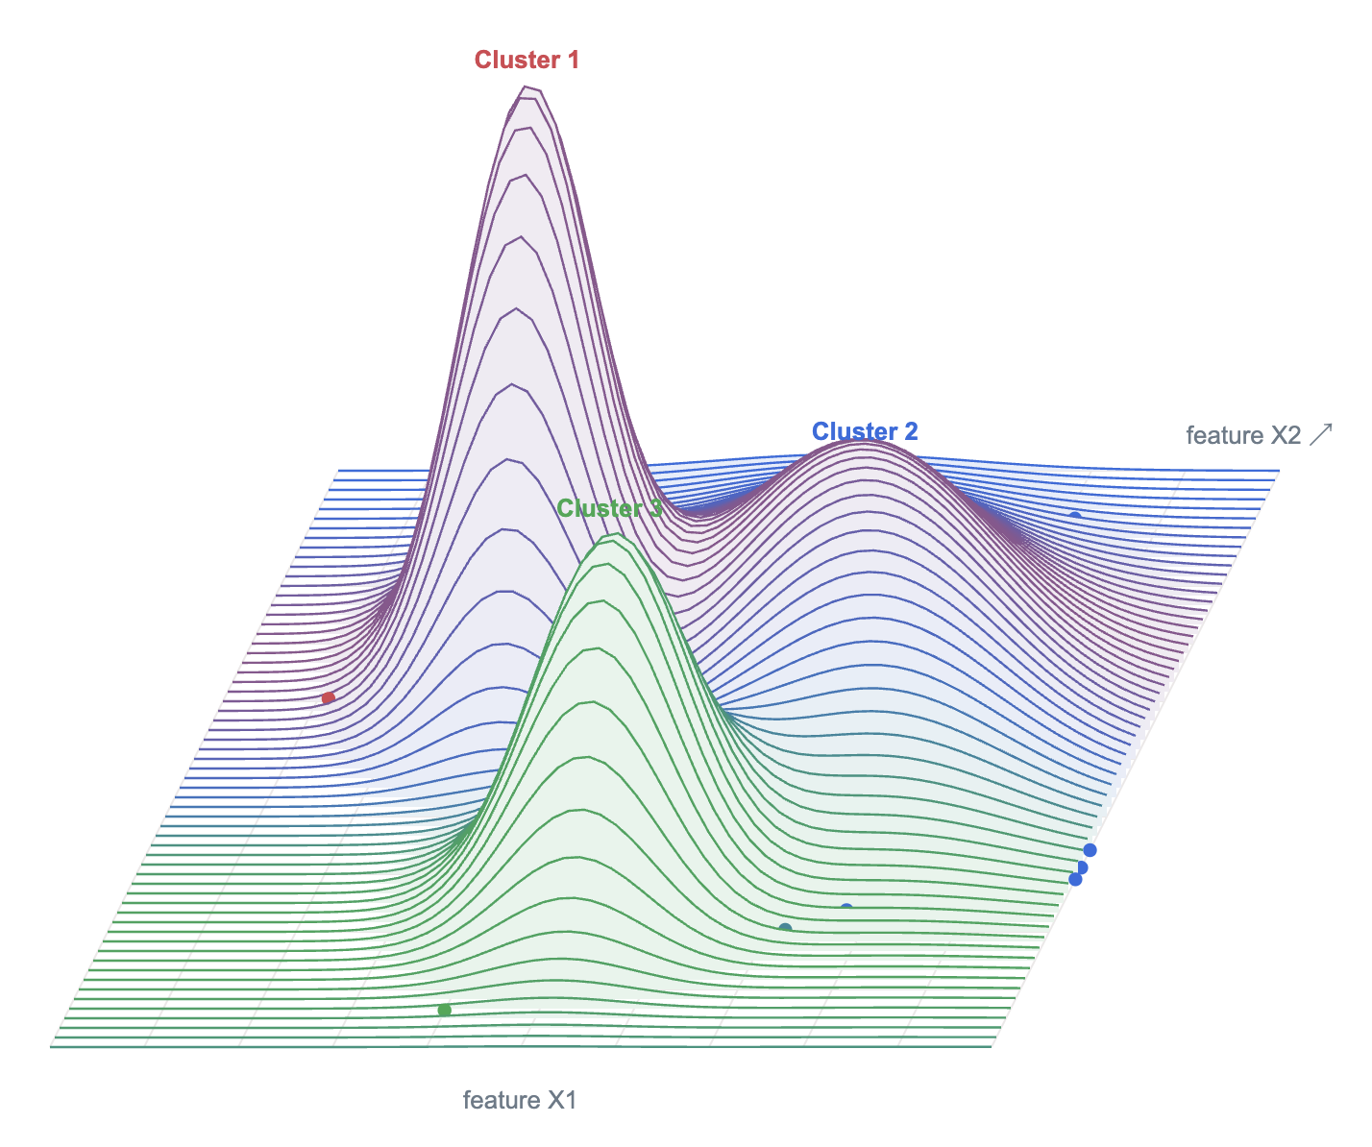
2. Giải thích giải pháp
Trình bày: Thông
2.1. Gaussian Mixture Model (GMM) - Mô hình hỗn hợp phân phối chuẩn
2.1.1. Tìm hàm số mô hình
Mô hình GMM

Slide 7
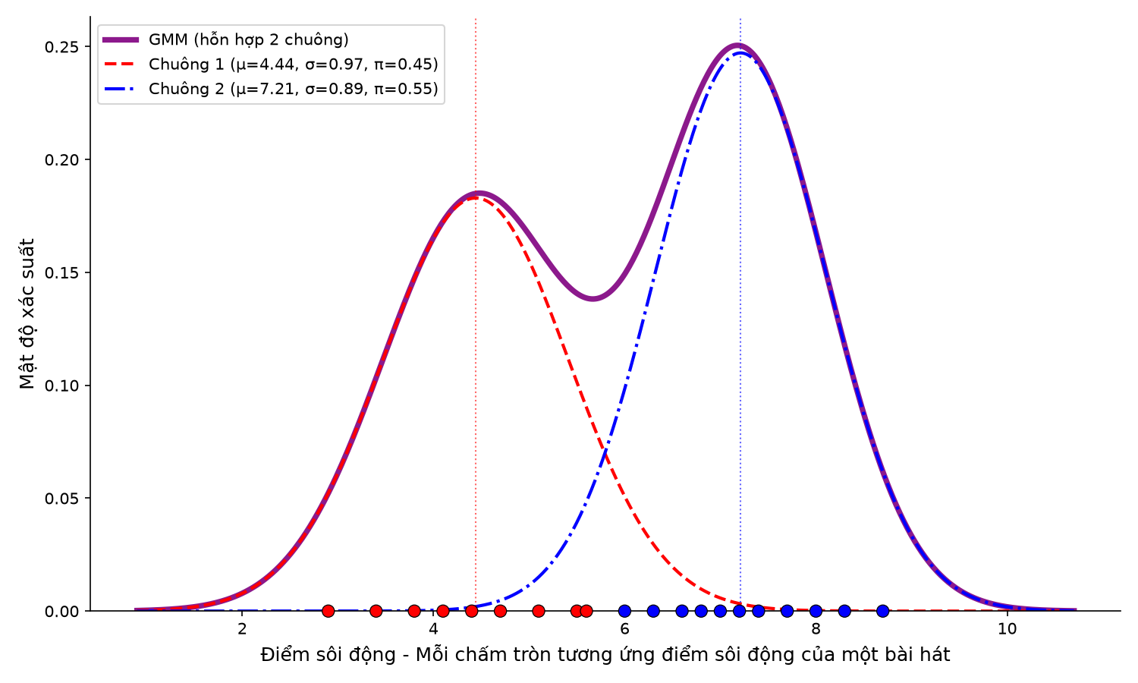
2. Giải thích giải pháp
Trình bày: Thông
2.1. Gaussian Mixture Model (GMM) - Mô hình hỗn hợp phân phối chuẩn
2.1.1. Tìm hàm số mô hình
- Là một mô hình (đường màu tím như đèo núi) kết hợp từ nhiều mô hình phân phối chuẩn (2 đường đỏ và xanh như cái chuông)
Mô hình GMM với dữ liệu 1 chiều
Các điểm dữ liệu nằm trải trên trục ngang

Slide 8
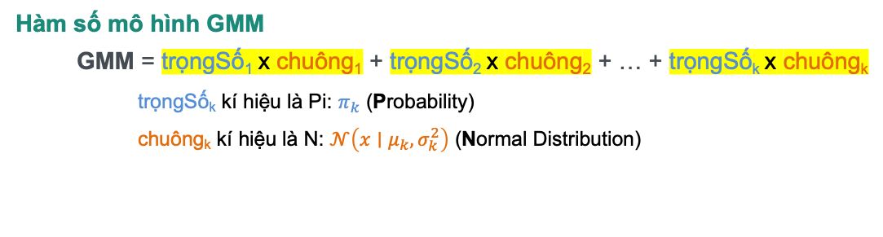
2. Giải thích giải pháp
Trình bày: Thông
2.1. Gaussian Mixture Model (GMM) - Mô hình hỗn hợp phân phối chuẩn
2.1.1. Tìm hàm số mô hình
- Là một mô hình (đường màu tím như đèo núi) kết hợp từ nhiều mô hình phân phối chuẩn (2 đường đỏ và xanh như cái chuông)
Hàm số mô hình GMM
GMM = trọngSố₁ x chuông₁ + trọngSố₂ x chuông₂ + … + trọngSố_{k} x chuông_{k}
trọngSố_{k} kí hiệu là Pi: $π_{k}$ (Probability)
chuông_{k} kí hiệu là N: $𝒩\left(x∣μ_{k},σ_{k}^{2}\right)$ (Normal Distribution)
Mô hình GMM với dữ liệu 1 chiều
Các điểm dữ liệu nằm trải trên trục ngang

Slide 9
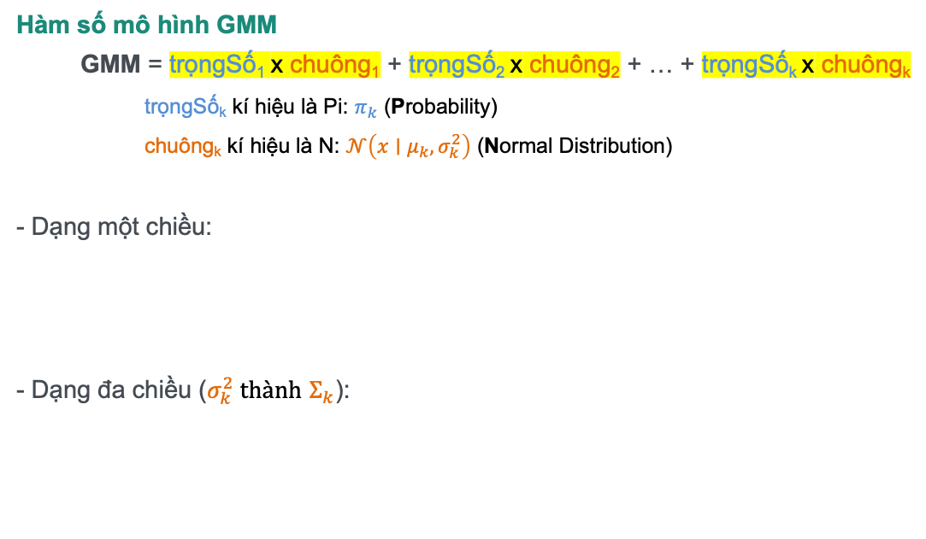

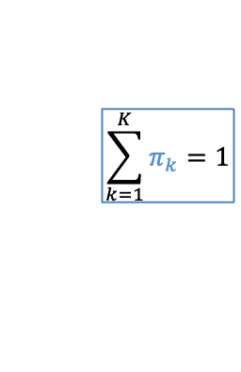
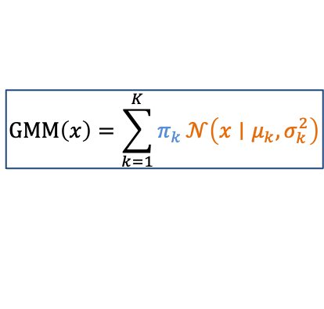
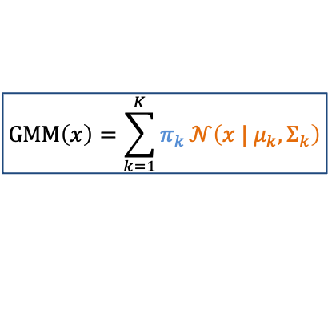
2. Giải thích giải pháp
Trình bày: Thông
2.1. Gaussian Mixture Model (GMM) - Mô hình hỗn hợp phân phối chuẩn
2.1.1. Tìm hàm số mô hình
- Là một mô hình (đường màu tím như đèo núi) kết hợp từ nhiều mô hình phân phối chuẩn (2 đường đỏ và xanh như cái chuông)
Hàm số mô hình GMM
GMM = trọngSố₁ x chuông₁ + trọngSố₂ x chuông₂ + … + trọngSố_{k} x chuông_{k}
trọngSố_{k} kí hiệu là Pi: $π_{k}$ (Probability)
chuông_{k} kí hiệu là N: $𝒩\left(x∣μ_{k},σ_{k}^{2}\right)$ (Normal Distribution)
- Dạng một chiều:
- Dạng đa chiều ($σ_{k}^{2} thành$ $Σ_{k}$):
$$GMM\left(x\right)=\sum_{k=1}^{K}{π_{k}}𝒩\left(x∣μ_{k},σ_{k}^{2}\right)$$
Điều kiện
$$0≤π_{k}≤1$$
$$\sum_{k=1}^{K}{π_{k}}=1$$
$$GMM\left(x\right)=\sum_{k=1}^{K}{π_{k}}𝒩\left(x | μ_{k},Σ_{k}\right)$$
Áp dụng định lý Phân phối toàn phần
Mô hình GMM với dữ liệu 1 chiều
Các điểm dữ liệu nằm trải trên trục ngang

Slide 10
2. Giải thích giải pháp
Trình bày: Thông
2.1. Gaussian Mixture Model (GMM) - Mô hình hỗn hợp phân phối chuẩn
2.1.1. Tìm hàm số mô hình
- Là một mô hình (đường màu tím như đèo núi) kết hợp từ nhiều mô hình phân phối chuẩn (2 đường đỏ và xanh như cái chuông)
Hàm số mô hình GMM
GMM = trọngSố₁ x chuông₁ + trọngSố₂ x chuông₂ + … + trọngSố_{k} x chuông_{k}
trọngSố_{k} kí hiệu là Pi: $π_{k}$ (Probability)
chuông_{k} kí hiệu là N: $𝒩\left(x∣μ_{k},σ_{k}^{2}\right)$ (Normal Distribution)
- Dạng một chiều:
- Dạng đa chiều ($σ_{k}^{2} thành$ $Σ_{k}$):
$$GMM\left(x\right)=\sum_{k=1}^{K}{π_{k}}𝒩\left(x∣μ_{k},σ_{k}^{2}\right)$$
Điều kiện
$$0≤π_{k}≤1$$
$$\sum_{k=1}^{K}{π_{k}}=1$$
$$GMM\left(x\right)=\sum_{k=1}^{K}{π_{k}}𝒩\left(x | μ_{k},Σ_{k}\right)$$
Áp dụng định lý Phân phối toàn phần
Mô hình GMM với dữ liệu 1 chiều
Các điểm dữ liệu nằm trải trên trục ngang
Hàm số màu cam là gì?

Slide 11
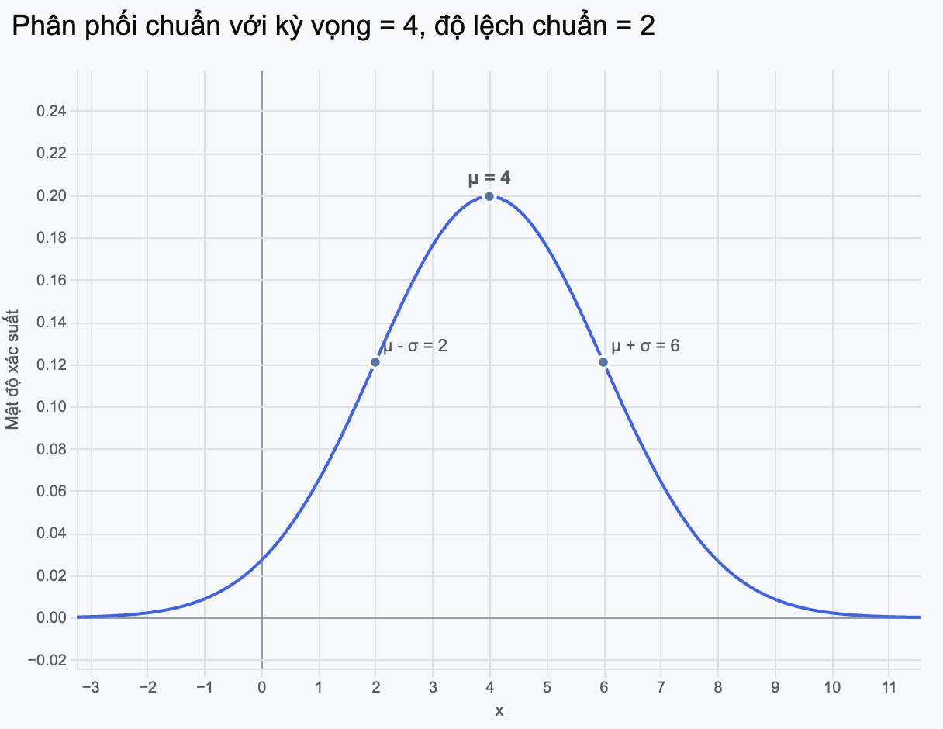
2. Giải thích giải pháp
Trình bày: Thông
Kiến thức nền
Phân phối chuẩn (hình cái chuông)
(nhiều tên gọi hàn lâm như Hàm Phân phối chuẩn, Guassian, Normal Distribution, Bell Curve)

Slide 12




2. Giải thích giải pháp
Trình bày: Thông
Kiến thức nền
Phân phối chuẩn (hình cái chuông)
(nhiều tên gọi hàn lâm như Hàm Phân phối chuẩn, Guassian, Normal Distribution, Bell Curve)
Công thức
Hàm phân phối chuẩn ($x$ là ẩn, $μ$ và $σ$ cố định)
$$𝒩\left(x | μ,σ^{2}\right)=\frac{1}{σ\sqrt{2π}}e^{−\frac{{\left(x−μ\right)}^{2}}{2σ^{2}}}$$
$$𝒩\left(x | μ,Σ\right)=\frac{1}{\sqrt{{\left(2π\right)}^{k}\left|Σ\right|}}\exp\left(−\frac{1}{2}{\left(x−μ\right)}^{T}Σ^{−1}\left(x−μ\right)\right)$$
$μ$: Giá trị trung bình (Tâm chuông)
$σ$: Độ lệch chuẩn (Độ gầy/mập chuông)

Slide 13


2. Giải thích giải pháp
Trình bày: Thông
Kiến thức nền
Phân phối chuẩn (hình cái chuông)
(nhiều tên gọi hàn lâm như Hàm Phân phối chuẩn, Guassian, Normal Distribution, Bell Curve)
Công thức
Hàm phân phối chuẩn ($x$ là ẩn, $μ$ và $σ$ cố định)
$$𝒩\left(x | μ,σ^{2}\right)=\frac{1}{σ\sqrt{2π}}e^{−\frac{{\left(x−μ\right)}^{2}}{2σ^{2}}}$$
$$𝒩\left(x | μ,Σ\right)=\frac{1}{\sqrt{{\left(2π\right)}^{k}\left|Σ\right|}}\exp\left(−\frac{1}{2}{\left(x−μ\right)}^{T}Σ^{−1}\left(x−μ\right)\right)$$
$μ$: Giá trị trung bình (Tâm chuông)
$σ$: Độ lệch chuẩn (Độ gầy/mập chuông)
Vấn đề
Cho sẵn tập
Làm sao “vẽ cái chuông cho khớp” với tập $x$ ?
$$x=\left(x_{1},x_{2},…,x_{N}\right)∈ℝ^{N}$$

Slide 14

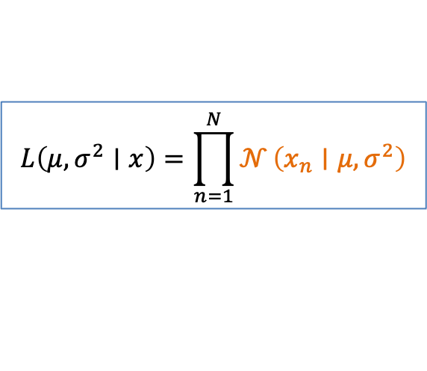

2. Giải thích giải pháp
Trình bày: Thông
Kiến thức nền
Phân phối chuẩn (hình cái chuông)
(nhiều tên gọi hàn lâm như Hàm Phân phối chuẩn, Guassian, Normal Distribution, Bell Curve)
Công thức
Hàm phân phối chuẩn ($x$ là ẩn, $μ$ và $σ$ cố định)
$$𝒩\left(x | μ,σ^{2}\right)=\frac{1}{σ\sqrt{2π}}e^{−\frac{{\left(x−μ\right)}^{2}}{2σ^{2}}}$$
$$𝒩\left(x | μ,Σ\right)=\frac{1}{\sqrt{{\left(2π\right)}^{k}\left|Σ\right|}}\exp\left(−\frac{1}{2}{\left(x−μ\right)}^{T}Σ^{−1}\left(x−μ\right)\right)$$
$μ$: Giá trị trung bình (Tâm chuông)
$σ$: Độ lệch chuẩn (Độ gầy/mập chuông)
Vấn đề
Cho sẵn tập
Làm sao “vẽ cái chuông cho khớp” với tập $x$ ?
⬄ Tìm$μ$ và $σ$ để hàm hợp lý đạt cực đại
$$x=\left(x_{1},x_{2},…,x_{N}\right)∈ℝ^{N}$$
Hàm hợp lý ($x$ cố định, $μ$ và $σ$ là ẩn)
(tích các đường cao chiếu từ mỗi điểm x lên hình chuông)
$$L\left(μ,σ^{2}∣x\right)=\prod_{n=1}^{N}{𝒩}\left(x_{n}∣μ,σ^{2}\right)$$

Slide 15
2. Giải thích giải pháp
Trình bày: Thông
2.1. Gaussian Mixture Model (GMM) - Mô hình hỗn hợp phân phối chuẩn
2.1.2. Tìm hàm mục tiêu
- Phân phối chuẩn và Hỗn hợp phân phối chuẩn đều là hàm mật độ xác suất

Slide 16

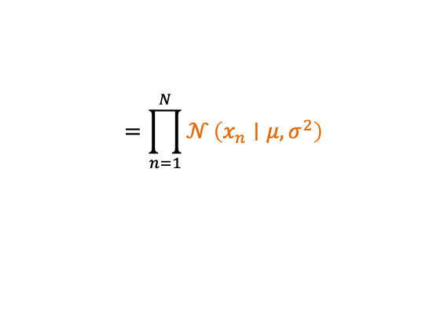
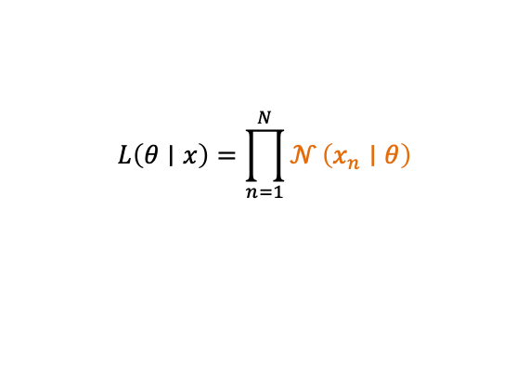
2. Giải thích giải pháp
Trình bày: Thông
2.1. Gaussian Mixture Model (GMM) - Mô hình hỗn hợp phân phối chuẩn
2.1.2. Tìm hàm mục tiêu
- Phân phối chuẩn và Hỗn hợp phân phối chuẩn đều là hàm mật độ xác suất
Mục tiêu:
Nếu muốn vẽ một phân phối chuẩn khớp với tập $x$
Thì tìm ($μ$ và $σ$) để hàm hợp lý đạt cực đại
$$L\left(θ∣x\right)=\prod_{n=1}^{N}{𝒩}\left(x_{n}∣θ\right)$$
$$=\prod_{n=1}^{N}{𝒩}\left(x_{n}∣μ,σ^{2}\right)$$
$θ$ là bộ 2 tham số: $μ$ và $σ$

Slide 17
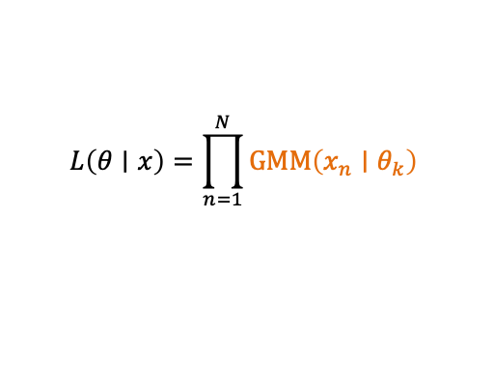
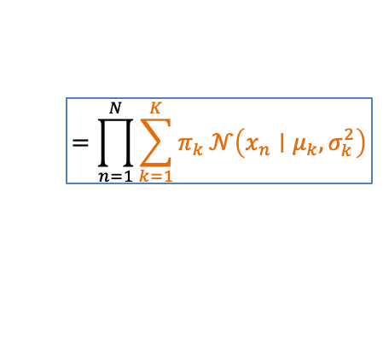

2. Giải thích giải pháp
Trình bày: Thông
2.1. Gaussian Mixture Model (GMM) - Mô hình hỗn hợp phân phối chuẩn
2.1.2. Tìm hàm mục tiêu
- Phân phối chuẩn và Hỗn hợp phân phối chuẩn đều là hàm mật độ xác suất
Mục tiêu:
Nếu muốn vẽ một phân phối chuẩn khớp với tập $x$
Thì tìm ($μ$ và $σ$) để hàm hợp lý đạt cực đại
Mục tiêu:
Nếu muốn vẽ hỗn hợp gồm $K$ phân phối chuẩn khớp với tập $x$
Thì tìm các ($π_{k}$ và $μ_{k}$ và $σ_{k}$) để hàm hợp lý đạt cực đại
$$L\left(θ∣x\right)=\prod_{n=1}^{N}{𝒩}\left(x_{n}∣θ\right)$$
$$L\left(θ∣x\right)=\prod_{n=1}^{N}{GMM\left(x_{n}∣θ_{k}\right) }$$
$$=\prod_{n=1}^{N}{𝒩}\left(x_{n}∣μ,σ^{2}\right)$$
$$=\prod_{n=1}^{N}{\sum_{k=1}^{K}{π_{k}}}𝒩\left(x_{n}∣μ_{k},σ_{k}^{2}\right)$$
$θ$ là bộ 2 tham số: $μ$ và $σ$
$θ$ là $k$ bộ 3 tham số:$π_{k}$và $μ_{k}$ và $σ_{k}$

Slide 18
2. Giải thích giải pháp
Trình bày: Thông
2.1. Gaussian Mixture Model (GMM) - Mô hình hỗn hợp phân phối chuẩn
2.1.2. Tìm hàm mục tiêu
- Phân phối chuẩn và Hỗn hợp phân phối chuẩn đều là hàm mật độ xác suất
Mục tiêu:
Nếu muốn vẽ một phân phối chuẩn khớp với tập $x$
Thì tìm ($μ$ và $σ$) để hàm hợp lý đạt cực đại
Mục tiêu:
Nếu muốn vẽ hỗn hợp gồm $K$ phân phối chuẩn khớp với tập $x$
Thì tìm các ($π_{k}$ và $μ_{k}$ và $σ_{k}$) để hàm hợp lý đạt cực đại
$$L\left(θ∣x\right)=\prod_{n=1}^{N}{𝒩}\left(x_{n}∣θ\right)$$
$$L\left(θ∣x\right)=\prod_{n=1}^{N}{GMM\left(x_{n}∣θ_{k}\right) }$$
$$=\prod_{n=1}^{N}{𝒩}\left(x_{n}∣μ,σ^{2}\right)$$
$$=\prod_{n=1}^{N}{\sum_{k=1}^{K}{π_{k}}}𝒩\left(x_{n}∣μ_{k},σ_{k}^{2}\right)$$
$θ$ là bộ 2 tham số: $μ$ và $σ$
$θ$ là $k$ bộ 3 tham số:$π_{k}$và $μ_{k}$ và $σ_{k}$
Đạo hàm tìm cực trị là xong?

Slide 19
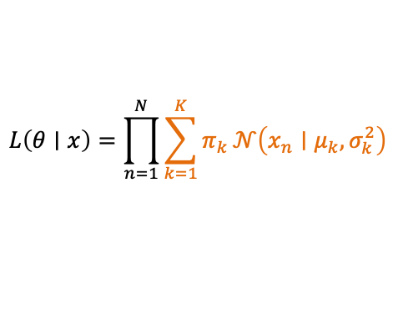
2. Giải thích giải pháp
Trình bày: Thông
2.1. Gaussian Mixture Model (GMM) - Mô hình hỗn hợp phân phối chuẩn
2.1.3. Tìm cực trị hàm mục tiêu
- Từ hàm mục tiêu ở 2.1.2, ta thực hiện:
$$L\left(θ∣x\right)=\prod_{n=1}^{N}{\sum_{k=1}^{K}{π_{k}}}𝒩\left(x_{n}∣μ_{k},σ_{k}^{2}\right)$$

Slide 20
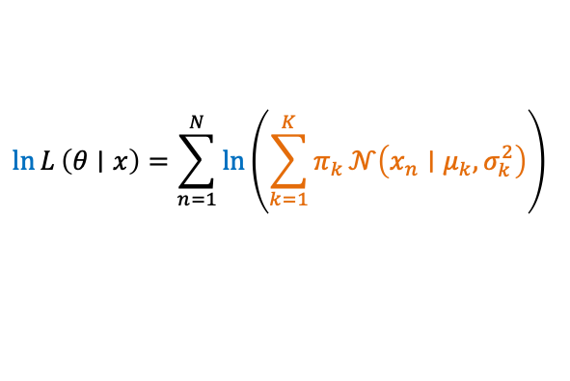
2. Giải thích giải pháp
Trình bày: Thông
2.1. Gaussian Mixture Model (GMM) - Mô hình hỗn hợp phân phối chuẩn
2.1.3. Tìm cực trị hàm mục tiêu
- Từ hàm mục tiêu ở 2.1.2, ta thực hiện:
+ Lấy logarit 2 vế (cho dễ đạo hàm và tránh tràn số underflow)
$$L\left(θ∣x\right)=\prod_{n=1}^{N}{\sum_{k=1}^{K}{π_{k}}}𝒩\left(x_{n}∣μ_{k},σ_{k}^{2}\right)$$
$$\ln{L}\left(θ∣x\right)=\sum_{n=1}^{N}{\ln\left(\sum_{k=1}^{K}{π_{k}}𝒩\left(x_{n}∣μ_{k},σ_{k}^{2}\right)\right)}$$

Slide 21
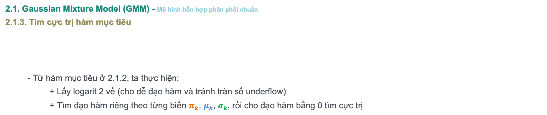
2. Giải thích giải pháp
Trình bày: Thông
2.1. Gaussian Mixture Model (GMM) - Mô hình hỗn hợp phân phối chuẩn
2.1.3. Tìm cực trị hàm mục tiêu
- Từ hàm mục tiêu ở 2.1.2, ta thực hiện:
+ Lấy logarit 2 vế (cho dễ đạo hàm và tránh tràn số underflow)
+ Tìm đạo hàm riêng theo từng biến $π_{k}$, $μ_{k}$, $σ_{k}$, rồi cho đạo hàm bằng 0 tìm cực trị
$$L\left(θ∣x\right)=\prod_{n=1}^{N}{\sum_{k=1}^{K}{π_{k}}}𝒩\left(x_{n}∣μ_{k},σ_{k}^{2}\right)$$
$$\ln{L}\left(θ∣x\right)=\sum_{n=1}^{N}{\ln\left(\sum_{k=1}^{K}{π_{k}}𝒩\left(x_{n}∣μ_{k},σ_{k}^{2}\right)\right)}$$

Slide 22
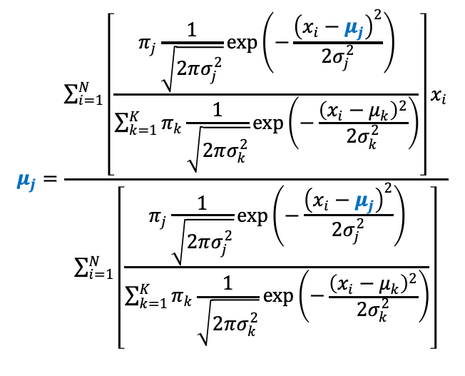
2. Giải thích giải pháp
Trình bày: Thông
2.1. Gaussian Mixture Model (GMM) - Mô hình hỗn hợp phân phối chuẩn
2.1.3. Tìm cực trị hàm mục tiêu
- Từ hàm mục tiêu ở 2.1.2, ta thực hiện:
+ Lấy logarit 2 vế (cho dễ đạo hàm và tránh tràn số underflow)
+ Tìm đạo hàm riêng theo từng biến $π_{k}$, $μ_{k}$, $σ_{k}$, rồi cho đạo hàm bằng 0 tìm cực trị
$$L\left(θ∣x\right)=\prod_{n=1}^{N}{\sum_{k=1}^{K}{π_{k}}}𝒩\left(x_{n}∣μ_{k},σ_{k}^{2}\right)$$
$$\ln{L}\left(θ∣x\right)=\sum_{n=1}^{N}{\ln\left(\sum_{k=1}^{K}{π_{k}}𝒩\left(x_{n}∣μ_{k},σ_{k}^{2}\right)\right)}$$
- Ví dụ lấy đạo hàm riêng biến 𝝁
$$μ_{j}=\frac{\sum_{i=1}^{N}{\left[\frac{π_{j}\frac{1}{\sqrt{2πσ_{j}^{2}}}\exp\left(−\frac{{\left(x_{i}−μ_{j}\right)}^{2}}{2σ_{j}^{2}}\right)}{\sum_{k=1}^{K}{π_{k}}\frac{1}{\sqrt{2πσ_{k}^{2}}}\exp\left(−\frac{{\left(x_{i}−μ_{k}\right)}^{2}}{2σ_{k}^{2}}\right)}\right]}x_{i}}{\sum_{i=1}^{N}{\left[\frac{π_{j}\frac{1}{\sqrt{2πσ_{j}^{2}}}\exp\left(−\frac{{\left(x_{i}−μ_{j}\right)}^{2}}{2σ_{j}^{2}}\right)}{\sum_{k=1}^{K}{π_{k}}\frac{1}{\sqrt{2πσ_{k}^{2}}}\exp\left(−\frac{{\left(x_{i}−μ_{k}\right)}^{2}}{2σ_{k}^{2}}\right)}\right]}}$$

Slide 23
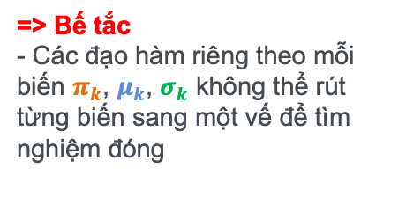
2. Giải thích giải pháp
Trình bày: Thông
2.1. Gaussian Mixture Model (GMM) - Mô hình hỗn hợp phân phối chuẩn
2.1.3. Tìm cực trị hàm mục tiêu
- Từ hàm mục tiêu ở 2.1.2, ta thực hiện:
+ Lấy logarit 2 vế (cho dễ đạo hàm và tránh tràn số underflow)
+ Tìm đạo hàm riêng theo từng biến $π_{k}$, $μ_{k}$, $σ_{k}$, rồi cho đạo hàm bằng 0 tìm cực trị
$$L\left(θ∣x\right)=\prod_{n=1}^{N}{\sum_{k=1}^{K}{π_{k}}}𝒩\left(x_{n}∣μ_{k},σ_{k}^{2}\right)$$
$$\ln{L}\left(θ∣x\right)=\sum_{n=1}^{N}{\ln\left(\sum_{k=1}^{K}{π_{k}}𝒩\left(x_{n}∣μ_{k},σ_{k}^{2}\right)\right)}$$
- Ví dụ lấy đạo hàm riêng biến 𝝁
$$μ_{j}=\frac{\sum_{i=1}^{N}{\left[\frac{π_{j}\frac{1}{\sqrt{2πσ_{j}^{2}}}\exp\left(−\frac{{\left(x_{i}−μ_{j}\right)}^{2}}{2σ_{j}^{2}}\right)}{\sum_{k=1}^{K}{π_{k}}\frac{1}{\sqrt{2πσ_{k}^{2}}}\exp\left(−\frac{{\left(x_{i}−μ_{k}\right)}^{2}}{2σ_{k}^{2}}\right)}\right]}x_{i}}{\sum_{i=1}^{N}{\left[\frac{π_{j}\frac{1}{\sqrt{2πσ_{j}^{2}}}\exp\left(−\frac{{\left(x_{i}−μ_{j}\right)}^{2}}{2σ_{j}^{2}}\right)}{\sum_{k=1}^{K}{π_{k}}\frac{1}{\sqrt{2πσ_{k}^{2}}}\exp\left(−\frac{{\left(x_{i}−μ_{k}\right)}^{2}}{2σ_{k}^{2}}\right)}\right]}}$$
=> Bế tắc
- Các đạo hàm riêng theo mỗi biến $π_{k}$, $μ_{k}$, $σ_{k}$ không thể rút từng biến sang một vế để tìm nghiệm đóng

Slide 24
2. Giải thích giải pháp
Trình bày: Thông
2.1. Gaussian Mixture Model (GMM) - Mô hình hỗn hợp phân phối chuẩn
2.1.3. Tìm cực trị hàm mục tiêu
- Từ hàm mục tiêu ở 2.1.2, ta thực hiện:
+ Lấy logarit 2 vế (cho dễ đạo hàm và tránh tràn số underflow)
+ Tìm đạo hàm riêng theo từng biến $π_{k}$, $μ_{k}$, $σ_{k}$, rồi cho đạo hàm bằng 0 tìm cực trị
$$L\left(θ∣x\right)=\prod_{n=1}^{N}{\sum_{k=1}^{K}{π_{k}}}𝒩\left(x_{n}∣μ_{k},σ_{k}^{2}\right)$$
$$\ln{L}\left(θ∣x\right)=\sum_{n=1}^{N}{\ln\left(\sum_{k=1}^{K}{π_{k}}𝒩\left(x_{n}∣μ_{k},σ_{k}^{2}\right)\right)}$$
- Ví dụ lấy đạo hàm riêng biến 𝝁
$$μ_{j}=\frac{\sum_{i=1}^{N}{\left[\frac{π_{j}\frac{1}{\sqrt{2πσ_{j}^{2}}}\exp\left(−\frac{{\left(x_{i}−μ_{j}\right)}^{2}}{2σ_{j}^{2}}\right)}{\sum_{k=1}^{K}{π_{k}}\frac{1}{\sqrt{2πσ_{k}^{2}}}\exp\left(−\frac{{\left(x_{i}−μ_{k}\right)}^{2}}{2σ_{k}^{2}}\right)}\right]}x_{i}}{\sum_{i=1}^{N}{\left[\frac{π_{j}\frac{1}{\sqrt{2πσ_{j}^{2}}}\exp\left(−\frac{{\left(x_{i}−μ_{j}\right)}^{2}}{2σ_{j}^{2}}\right)}{\sum_{k=1}^{K}{π_{k}}\frac{1}{\sqrt{2πσ_{k}^{2}}}\exp\left(−\frac{{\left(x_{i}−μ_{k}\right)}^{2}}{2σ_{k}^{2}}\right)}\right]}}$$
=> Bế tắc
- Các đạo hàm riêng theo mỗi biến $π_{k}$, $μ_{k}$, $σ_{k}$ không thể rút từng biến sang một vế để tìm nghiệm đóng
Phương pháp EM

Slide 25
2. Giải thích giải pháp
Trình bày: Thông
2.2. Expectation-Maximization (EM) - Phương pháp cực đại hoá kỳ vọng
Giữ nguyên mục tiêu là “cực đại hoá hàm hợp lý” (Maximize Log-likelihood),
Nhưng với hướng tiếp cận “xác suất thống kê”:

Slide 26
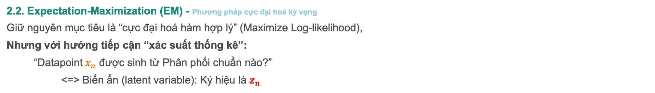
2. Giải thích giải pháp
Trình bày: Thông
2.2. Expectation-Maximization (EM) - Phương pháp cực đại hoá kỳ vọng
Giữ nguyên mục tiêu là “cực đại hoá hàm hợp lý” (Maximize Log-likelihood),
Nhưng với hướng tiếp cận “xác suất thống kê”:
“Datapoint$x_{n}$ được sinh từ Phân phối chuẩn nào?”
<=> Biến ẩn (latent variable): Ký hiệu là $z_{n}$

Slide 27
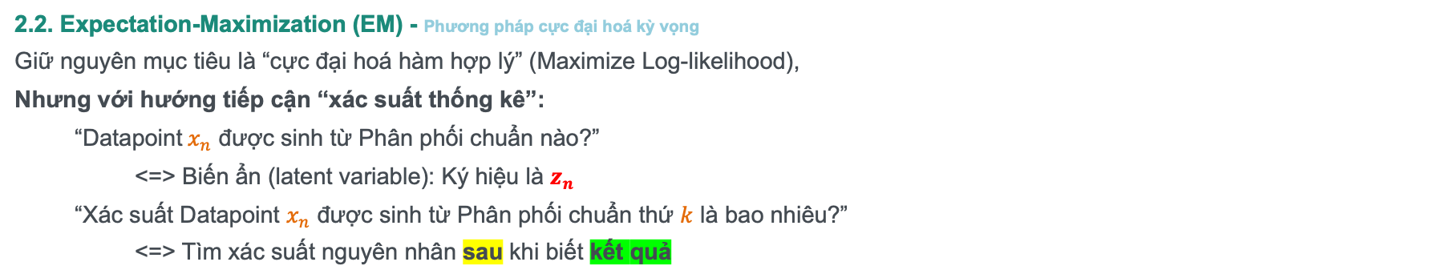
2. Giải thích giải pháp
Trình bày: Thông
2.2. Expectation-Maximization (EM) - Phương pháp cực đại hoá kỳ vọng
Giữ nguyên mục tiêu là “cực đại hoá hàm hợp lý” (Maximize Log-likelihood),
Nhưng với hướng tiếp cận “xác suất thống kê”:
“Datapoint$x_{n}$ được sinh từ Phân phối chuẩn nào?”
<=> Biến ẩn (latent variable): Ký hiệu là $z_{n}$
“Xác suất Datapoint $x_{n}$ được sinh từ Phân phối chuẩn thứ $k$ là bao nhiêu?”
<=> Tìm xác suất nguyên nhân sau khi biết kết quả

Slide 28
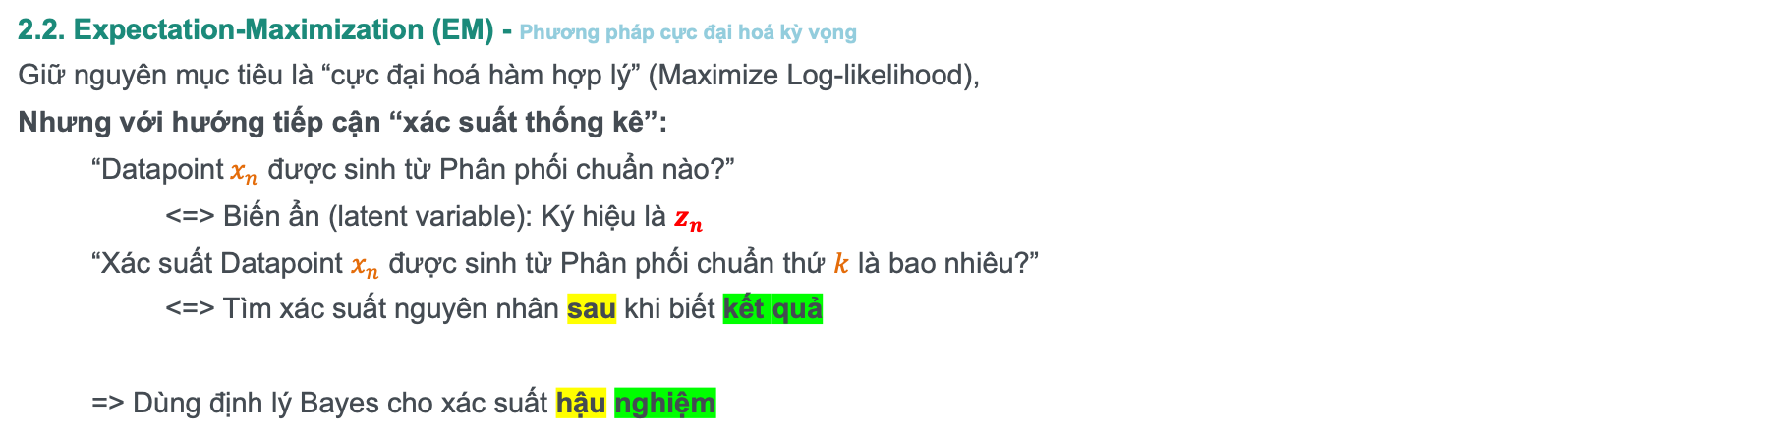

2. Giải thích giải pháp
Trình bày: Thông
2.2. Expectation-Maximization (EM) - Phương pháp cực đại hoá kỳ vọng
Giữ nguyên mục tiêu là “cực đại hoá hàm hợp lý” (Maximize Log-likelihood),
Nhưng với hướng tiếp cận “xác suất thống kê”:
“Datapoint$x_{n}$ được sinh từ Phân phối chuẩn nào?”
<=> Biến ẩn (latent variable): Ký hiệu là $z_{n}$
“Xác suất Datapoint $x_{n}$ được sinh từ Phân phối chuẩn thứ $k$ là bao nhiêu?”
<=> Tìm xác suất nguyên nhân sau khi biết kết quả
=> Dùng định lý Bayes cho xác suất hậu nghiệm
$$P\left(z_{n}=k∣x_{n},θ\right)=\frac{P\left(z_{n}=k∣θ\right)P\left(x_{n}∣z_{n}=k,θ\right)}{P\left(x_{n}∣θ\right)}$$

Slide 29
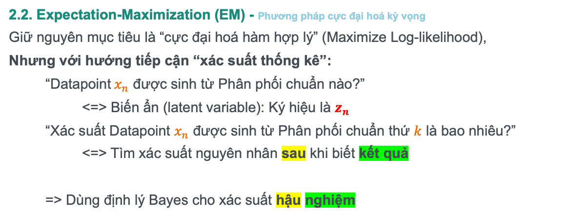

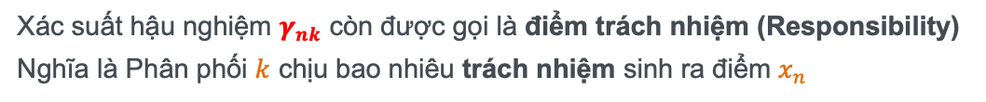
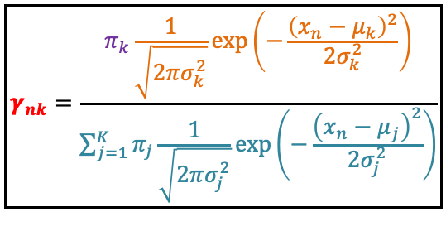
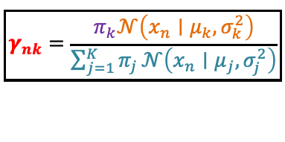
2. Giải thích giải pháp
Trình bày: Thông
2.2. Expectation-Maximization (EM) - Phương pháp cực đại hoá kỳ vọng
Giữ nguyên mục tiêu là “cực đại hoá hàm hợp lý” (Maximize Log-likelihood),
Nhưng với hướng tiếp cận “xác suất thống kê”:
“Datapoint$x_{n}$ được sinh từ Phân phối chuẩn nào?”
<=> Biến ẩn (latent variable): Ký hiệu là $z_{n}$
“Xác suất Datapoint $x_{n}$ được sinh từ Phân phối chuẩn thứ $k$ là bao nhiêu?”
<=> Tìm xác suất nguyên nhân sau khi biết kết quả
=> Dùng định lý Bayes cho xác suất hậu nghiệm
$$P\left(z_{n}=k∣x_{n},θ\right)=\frac{P\left(z_{n}=k∣θ\right)P\left(x_{n}∣z_{n}=k,θ\right)}{P\left(x_{n}∣θ\right)}$$
$$γ_{nk}=\frac{\text{khả} \text{năng} \text{Gaussian} k \text{sinh} \text{ra} x_{n}}{\text{khả} \text{năng} \text{tất} \text{cả} \text{Gaussian} \text{sinh} \text{ra} x_{n}}$$
$$\boxed{γ_{nk}=\frac{π_{k}𝒩\left(x_{n}∣μ_{k},σ_{k}^{2}\right)}{\sum_{j=1}^{K}{π_{j}}𝒩\left(x_{n}∣μ_{j},σ_{j}^{2}\right)}}$$
$$\boxed{γ_{nk}=\frac{π_{k}\frac{1}{\sqrt{2πσ_{k}^{2}}}\exp\left(−\frac{{\left(x_{n}−μ_{k}\right)}^{2}}{2σ_{k}^{2}}\right)}{\sum_{j=1}^{K}{π_{j}}\frac{1}{\sqrt{2πσ_{j}^{2}}}\exp\left(−\frac{{\left(x_{n}−μ_{j}\right)}^{2}}{2σ_{j}^{2}}\right)}}$$
Xác suất hậu nghiệm $γ_{nk}$ còn được gọi là điểm trách nhiệm (Responsibility)
Nghĩa là Phân phối $k$ chịu bao nhiêu trách nhiệm sinh ra điểm $x_{n}$

Slide 30
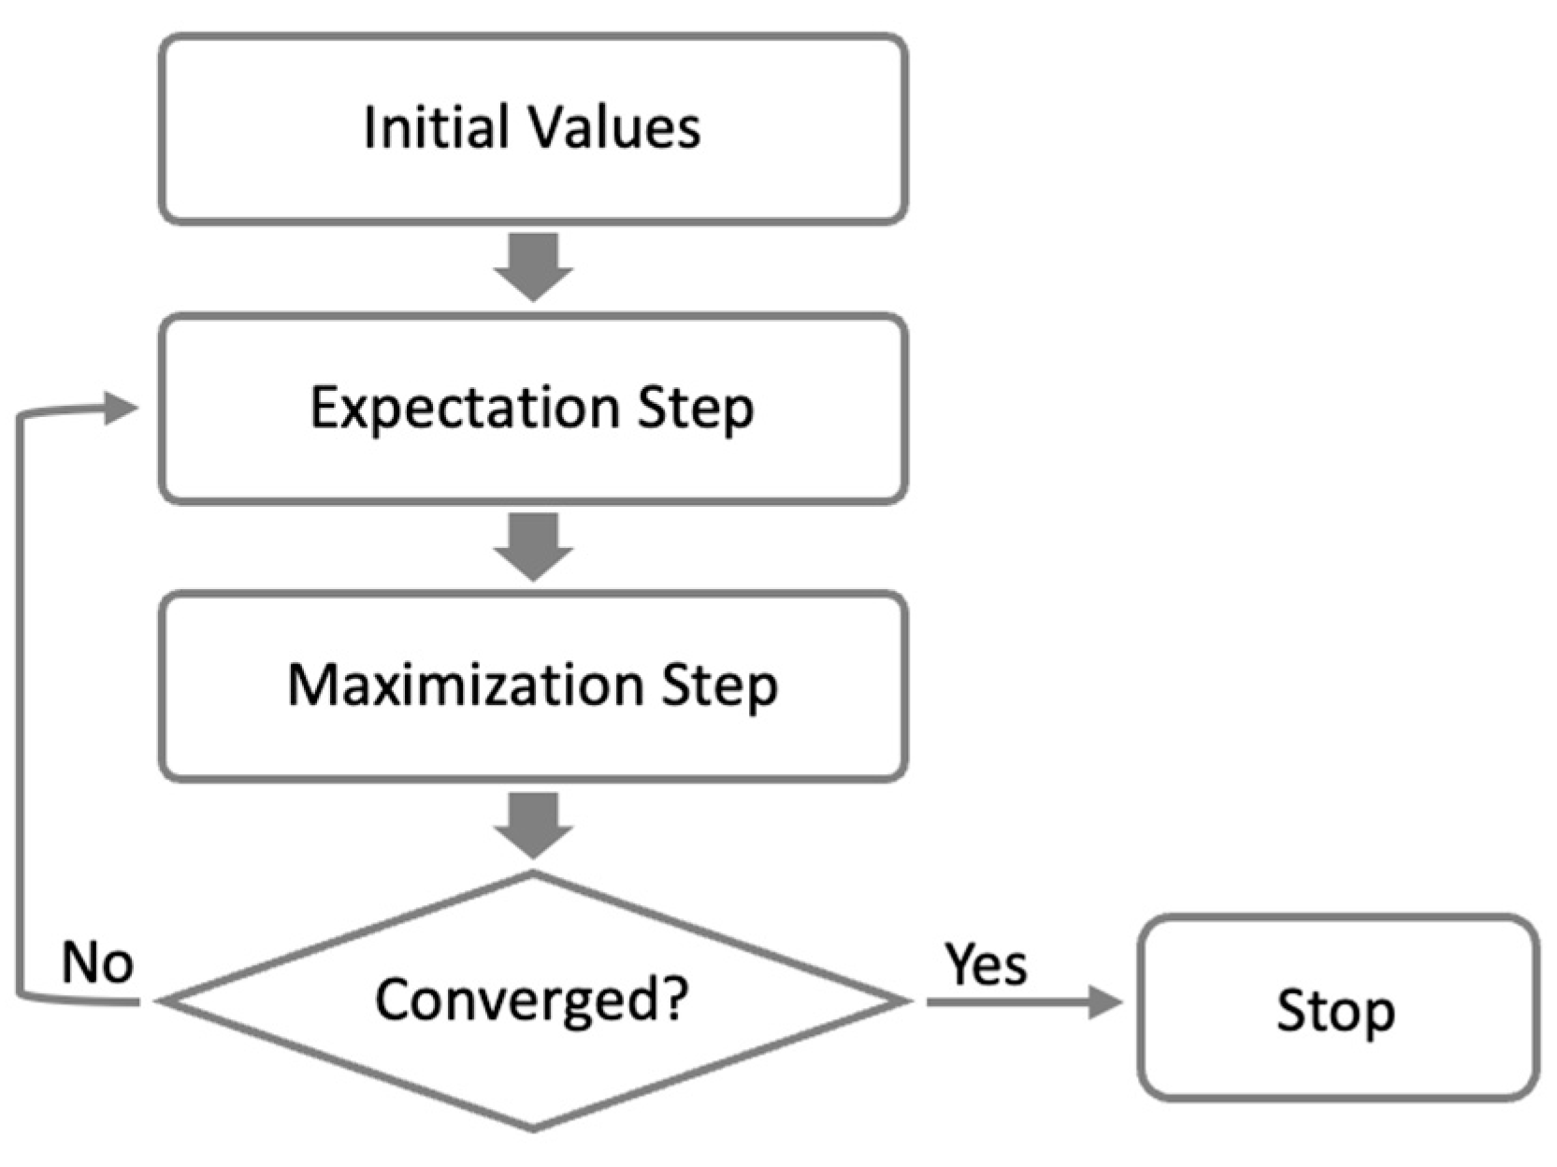
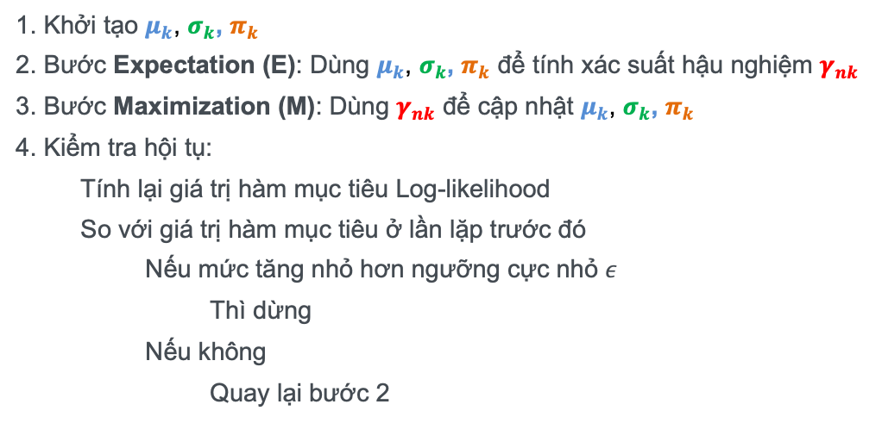
2. Giải thích giải pháp
Trình bày: Thông
2.2. Expectation-Maximization (EM) - Phương pháp cực đại hoá kỳ vọng
Các bước của phương pháp Expectation-Maximization (EM):
1. Khởi tạo $μ_{k}$, $σ_{k}$, $π_{k}$
2. Bước Expectation (E): Dùng $μ_{k}$, $σ_{k}$, $π_{k}$ để tính xác suất hậu nghiệm $γ_{nk}$
3. Bước Maximization (M): Dùng $γ_{nk}$ để cập nhật $μ_{k}$, $σ_{k}$, $π_{k}$
4. Kiểm tra hội tụ:
Tính lại giá trị hàm mục tiêu Log-likelihood
So với giá trị hàm mục tiêu ở lần lặp trước đó
Nếu mức tăng nhỏ hơn ngưỡng cực nhỏ $ε$
Thì dừng
Nếu không
Quay lại bước 2

Slide 31
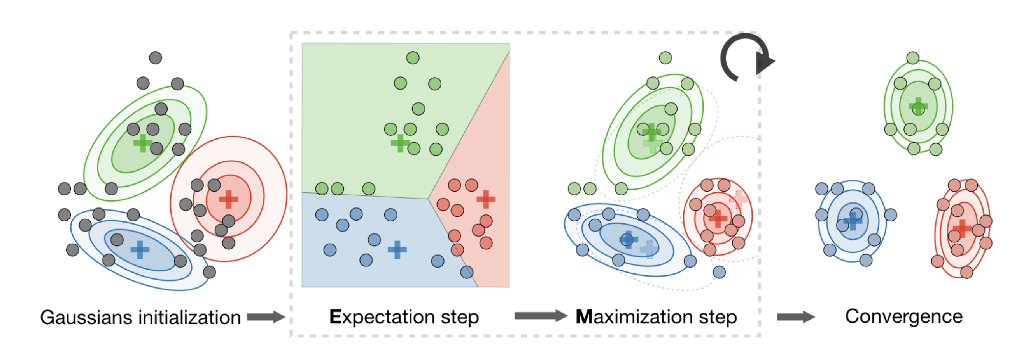
2. Giải thích giải pháp
Trình bày: Thông
2.2. Expectation-Maximization (EM) - Phương pháp cực đại hoá kỳ vọng
Các bước của phương pháp Expectation-Maximization (EM):
1. Khởi tạo $μ_{k}$, $σ_{k}$, $π_{k}$
2. Bước Expectation (E): Dùng $μ_{k}$, $σ_{k}$, $π_{k}$ để tính xác suất hậu nghiệm $γ_{nk}$
3. Bước Maximization (M): Dùng $γ_{nk}$ để cập nhật $μ_{k}$, $σ_{k}$, $π_{k}$
4. Kiểm tra hội tụ:
Tính lại giá trị hàm mục tiêu Log-likelihood
So với giá trị hàm mục tiêu ở lần lặp trước đó
Nếu mức tăng nhỏ hơn ngưỡng cực nhỏ $ε$
Thì dừng
Nếu không
Quay lại bước 2

Slide 32
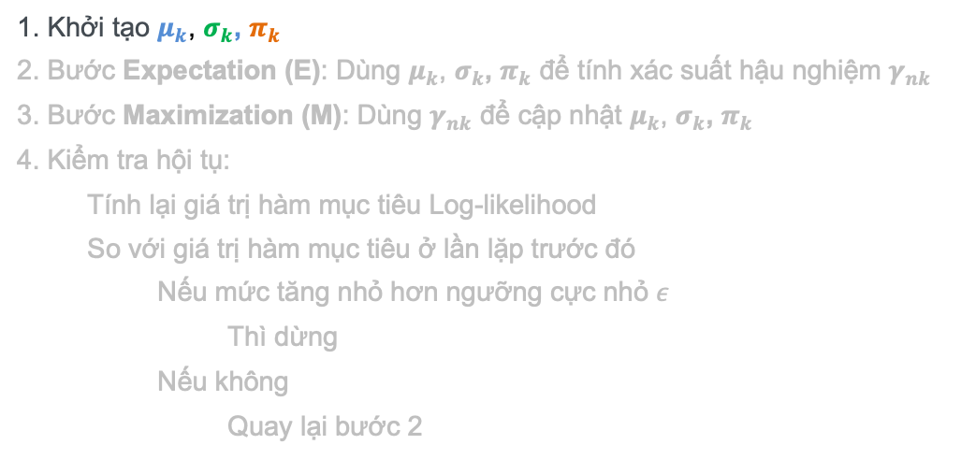
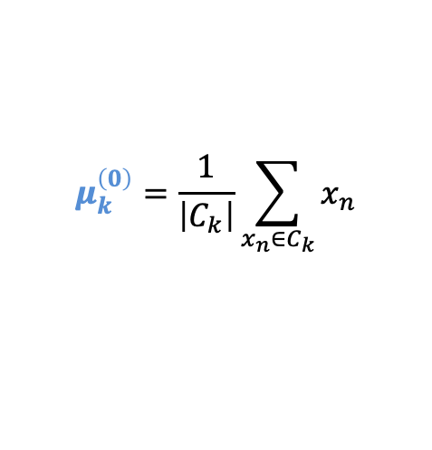
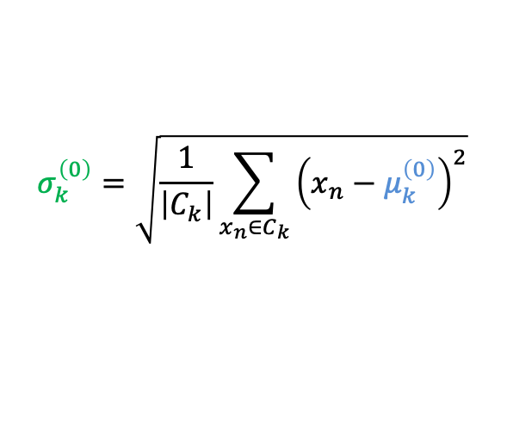
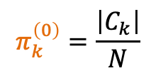

2. Giải thích giải pháp
Trình bày: Thông
2.2. Expectation-Maximization (EM) - Phương pháp cực đại hoá kỳ vọng
Các bước của phương pháp Expectation-Maximization (EM):
Dùng K-means (hoặc K-means++)
ra được các cụm $C_{k}$ và $\left|C_{k}\right|$ số lượng phần tử của cụm
Ta khởi tạo:
1. Khởi tạo $μ_{k}$, $σ_{k}$, $π_{k}$
2. Bước Expectation (E): Dùng $μ_{k}$, $σ_{k}$, $π_{k}$ để tính xác suất hậu nghiệm $γ_{nk}$
3. Bước Maximization (M): Dùng $γ_{nk}$ để cập nhật $μ_{k}$, $σ_{k}$, $π_{k}$
4. Kiểm tra hội tụ:
Tính lại giá trị hàm mục tiêu Log-likelihood
So với giá trị hàm mục tiêu ở lần lặp trước đó
Nếu mức tăng nhỏ hơn ngưỡng cực nhỏ $ε$
Thì dừng
Nếu không
Quay lại bước 2
$$μ_{k}^{\left(0\right)}=\frac{1}{\left|C_{k}\right|}\sum_{x_{n}∈C_{k}}{x_{n}}$$
$$σ_{k}^{\left(0\right)}=\sqrt{\frac{1}{\left|C_{k}\right|}\sum_{x_{n}∈C_{k}}{{\left(x_{n}−μ_{k}^{\left(0\right)}\right)}^{2}}}$$
$$π_{k}^{\left(0\right)}=\frac{\left|C_{k}\right|}{N}$$

Slide 33
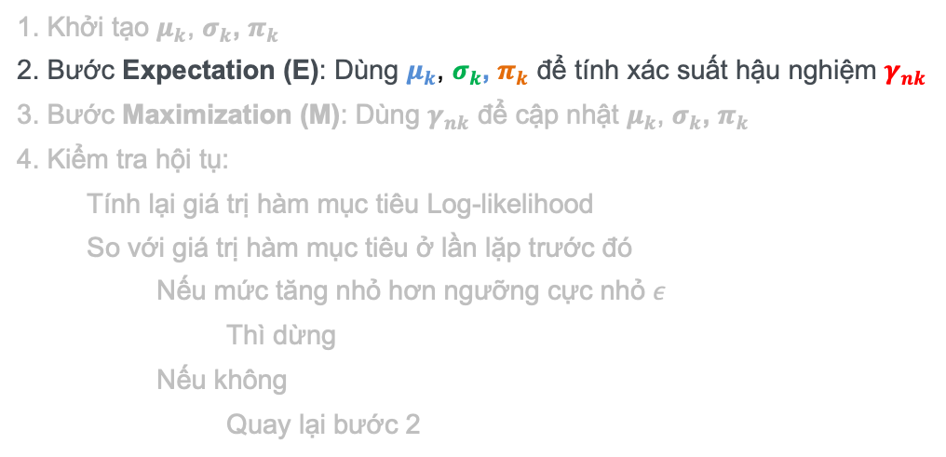
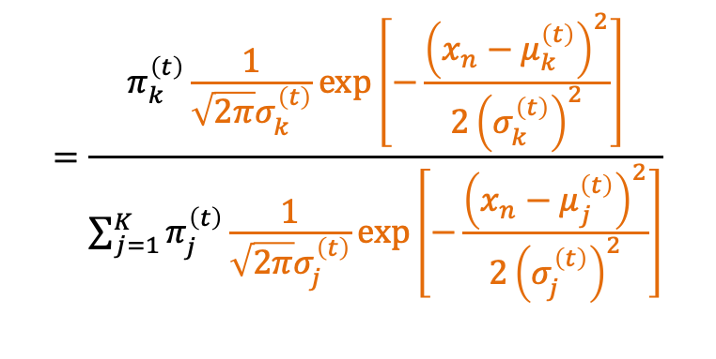
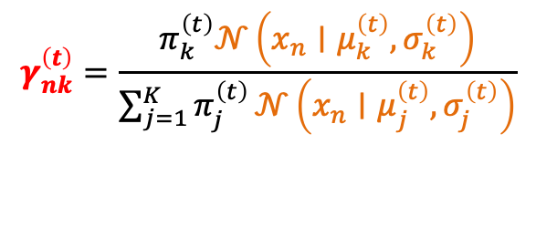
2. Giải thích giải pháp
Trình bày: Thông
2.2. Expectation-Maximization (EM) - Phương pháp cực đại hoá kỳ vọng
Các bước của phương pháp Expectation-Maximization (EM):
1. Khởi tạo $μ_{k}$, $σ_{k}$, $π_{k}$
2. Bước Expectation (E): Dùng $μ_{k}$, $σ_{k}$, $π_{k}$ để tính xác suất hậu nghiệm $γ_{nk}$
3. Bước Maximization (M): Dùng $γ_{nk}$ để cập nhật $μ_{k}$, $σ_{k}$, $π_{k}$
4. Kiểm tra hội tụ:
Tính lại giá trị hàm mục tiêu Log-likelihood
So với giá trị hàm mục tiêu ở lần lặp trước đó
Nếu mức tăng nhỏ hơn ngưỡng cực nhỏ $ε$
Thì dừng
Nếu không
Quay lại bước 2
$$γ_{nk}^{\left(t\right)}=\frac{π_{k}^{\left(t\right)}𝒩\left(x_{n}∣μ_{k}^{\left(t\right)},σ_{k}^{\left(t\right)}\right)}{\sum_{j=1}^{K}{π_{j}^{\left(t\right)}}𝒩\left(x_{n}∣μ_{j}^{\left(t\right)},σ_{j}^{\left(t\right)}\right)}$$
$$=\frac{π_{k}^{\left(t\right)}\frac{1}{\sqrt{2π}σ_{k}^{\left(t\right)}}\exp\left[−\frac{{\left(x_{n}−μ_{k}^{\left(t\right)}\right)}^{2}}{2{\left(σ_{k}^{\left(t\right)}\right)}^{2}}\right]}{\sum_{j=1}^{K}{π_{j}^{\left(t\right)}}\frac{1}{\sqrt{2π}σ_{j}^{\left(t\right)}}\exp\left[−\frac{{\left(x_{n}−μ_{j}^{\left(t\right)}\right)}^{2}}{2{\left(σ_{j}^{\left(t\right)}\right)}^{2}}\right]}$$

Slide 34
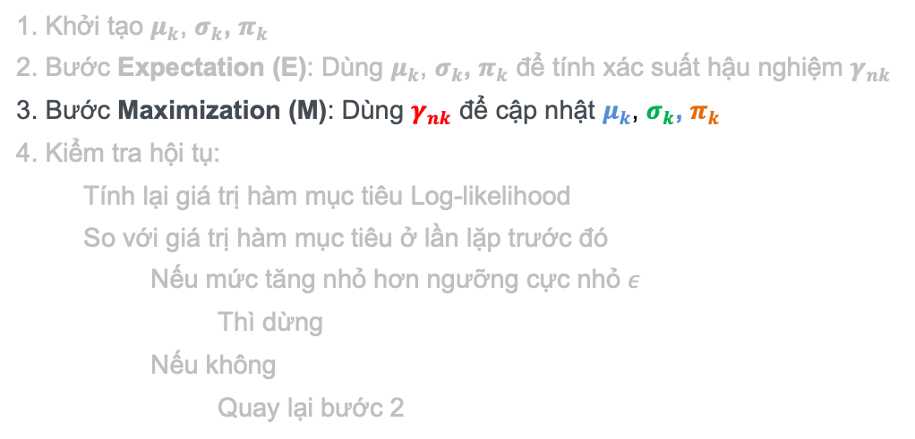
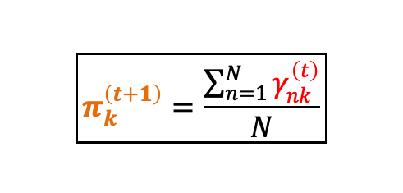
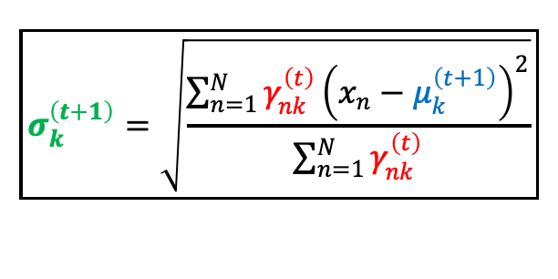
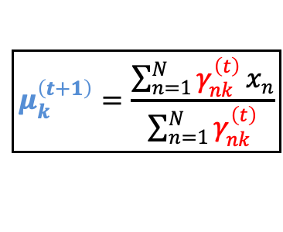
2. Giải thích giải pháp
Trình bày: Thông
2.2. Expectation-Maximization (EM) - Phương pháp cực đại hoá kỳ vọng
Các bước của phương pháp Expectation-Maximization (EM):
1. Khởi tạo $μ_{k}$, $σ_{k}$, $π_{k}$
2. Bước Expectation (E): Dùng $μ_{k}$, $σ_{k}$, $π_{k}$ để tính xác suất hậu nghiệm $γ_{nk}$
3. Bước Maximization (M): Dùng $γ_{nk}$ để cập nhật $μ_{k}$, $σ_{k}$, $π_{k}$
4. Kiểm tra hội tụ:
Tính lại giá trị hàm mục tiêu Log-likelihood
So với giá trị hàm mục tiêu ở lần lặp trước đó
Nếu mức tăng nhỏ hơn ngưỡng cực nhỏ $ε$
Thì dừng
Nếu không
Quay lại bước 2
Cập nhật bộ tham số:
$$\boxed{μ_{k}^{\left(t+1\right)}=\frac{\sum_{n=1}^{N}{γ_{nk}^{\left(t\right)}}x_{n}}{\sum_{n=1}^{N}{γ_{nk}^{\left(t\right)}}}}$$
$$\boxed{σ_{k}^{\left(t+1\right)}=\sqrt{\frac{\sum_{n=1}^{N}{γ_{nk}^{\left(t\right)}}{\left(x_{n}−μ_{k}^{\left(t+1\right)}\right)}^{2}}{\sum_{n=1}^{N}{γ_{nk}^{\left(t\right)}}}}}$$
$$\boxed{π_{k}^{\left(t+1\right)}=\frac{\sum_{n=1}^{N}{γ_{nk}^{\left(t\right)}}}{N}}$$

Slide 35
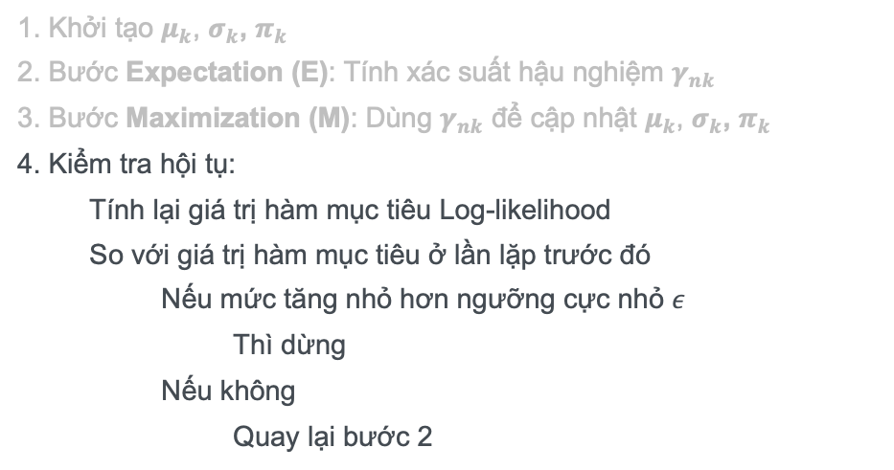




2. Giải thích giải pháp
Trình bày: Thông
2.2. Expectation-Maximization (EM) - Phương pháp cực đại hoá kỳ vọng
Các bước của phương pháp Expectation-Maximization (EM):
1. Khởi tạo $μ_{k}$, $σ_{k}$, $π_{k}$
2. Bước Expectation (E): Tính xác suất hậu nghiệm $γ_{nk}$
3. Bước Maximization (M): Dùng $γ_{nk}$ để cập nhật $μ_{k}$, $σ_{k}$, $π_{k}$
4. Kiểm tra hội tụ:
Tính lại giá trị hàm mục tiêu Log-likelihood
So với giá trị hàm mục tiêu ở lần lặp trước đó
Nếu mức tăng nhỏ hơn ngưỡng cực nhỏ $ε$
Thì dừng
Nếu không
Quay lại bước 2
Ngưỡng hội tụ là siêu tham số định trước: (tolerance)
$$ε={10}^{−6}$$
$$\boxed{Δℓ=\left|\ln{L}\left(θ^{\left(t+1\right)}∣x\right)−\ln{L}\left(θ^{\left(t\right)}∣x\right)\right|}$$
$$\boxed{Δℓ<ε⇒Dừng}$$
$$\boxed{Δℓ≥ε⇒\text{Q}\text{uay lại }bước 2}$$

Slide 36
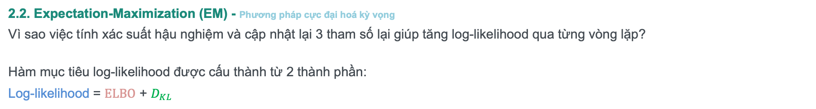
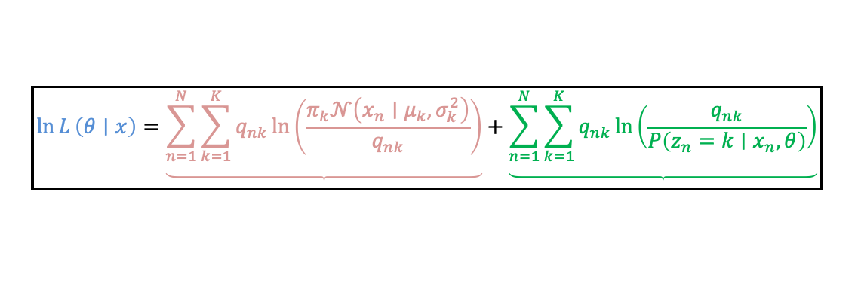
2. Giải thích giải pháp
Trình bày: Thông
2.2. Expectation-Maximization (EM) - Phương pháp cực đại hoá kỳ vọng
Vì sao việc tính xác suất hậu nghiệm và cập nhật lại 3 tham số lại giúp tăng log-likelihood qua từng vòng lặp?
Hàm mục tiêu log-likelihood được cấu thành từ 2 thành phần:
Log-likelihood = $\text{ELBO}$ + $D_{KL}$
$$\ln{L}\left(θ∣x\right)=ℒ\left(q,θ\right)+D_{KL}\left(q\left(Z∣X\right)∥P\left(Z∣X,θ\right)\right)$$
$$\boxed{\ln{L}\left(θ∣x\right)=\underset{}{\underbrace{\sum_{n=1}^{N}{\sum_{k=1}^{K}{q_{nk}}}\ln\left(\frac{π_{k}𝒩\left(x_{n}∣μ_{k},σ_{k}^{2}\right)}{q_{nk}}\right)}}+\underset{}{\underbrace{\sum_{n=1}^{N}{\sum_{k=1}^{K}{q_{nk}}}\ln\left(\frac{q_{nk}}{P\left(z_{n}=k∣x_{n},θ\right)}\right)}}}$$

Slide 37
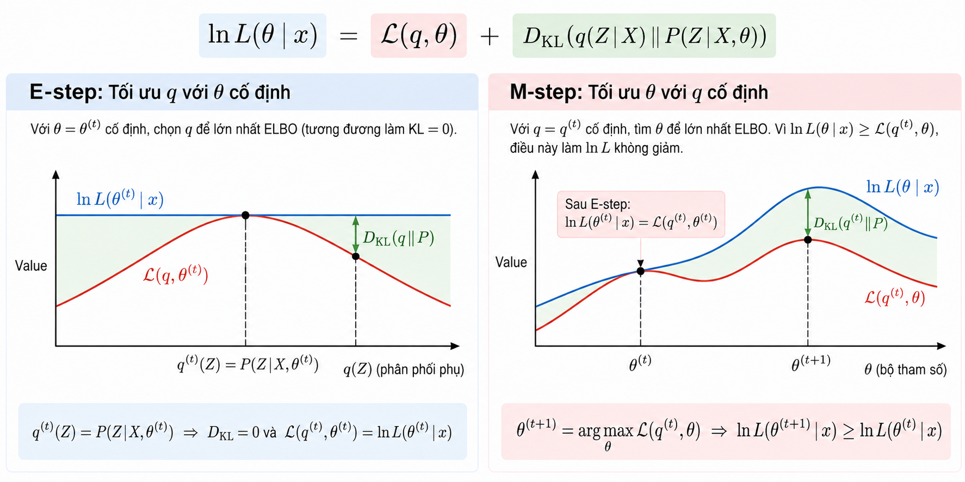
2. Giải thích giải pháp
Trình bày: Thông
2.2. Expectation-Maximization (EM) - Phương pháp cực đại hoá kỳ vọng
Vì sao việc tính xác suất hậu nghiệm và cập nhật lại 3 tham số lại giúp tăng log-likelihood qua từng vòng lặp?

Slide 38
2. Giải thích giải pháp
Trình bày: Thông
2.2. Expectation-Maximization (EM) - Phương pháp cực đại hoá kỳ vọng
Cách chọn k cụm sao cho tốt?

Slide 39
2. Giải thích giải pháp
Trình bày: Thông
2.2. Expectation-Maximization (EM) - Phương pháp cực đại hoá kỳ vọng
Cách chọn k cụm sao cho tốt?
=> Thử train GMM với nhiều k khác nhau, rồi chọn theo tiêu chí như BIC/AIC

Slide 40



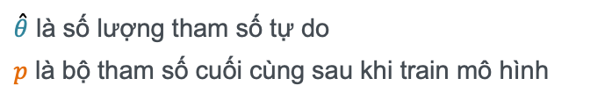

2. Giải thích giải pháp
Trình bày: Thông
2.2. Expectation-Maximization (EM) - Phương pháp cực đại hoá kỳ vọng
Cách chọn k cụm sao cho tốt?
=> Thử train GMM với nhiều k khác nhau, rồi chọn theo tiêu chí như BIC/AIC
Tiêu chí Akaike - AIC (Akaike Information Criterion):
$$AIC=−2\ln{L}\left(\overset{ˆ}{θ}∣X\right)+2p$$
$$BIC=−2\ln{L}\left(\overset{ˆ}{θ}∣X\right)+p\ln{N}$$
Tiêu chí Bayesian - BIC (Bayesian Information Criterion):
$\overset{ˆ}{θ}$ là số lượng tham số tự do
$p$ là bộ tham số cuối cùng sau khi train mô hình
Thử nhiều K và chọn:
$$K_{AIC}^{∗}=\arg{\min_{K}{AIC\left(K\right)}}$$
$$K_{BIC}^{∗}=\arg{\min_{K}{BIC\left(K\right)}}$$

Slide 41
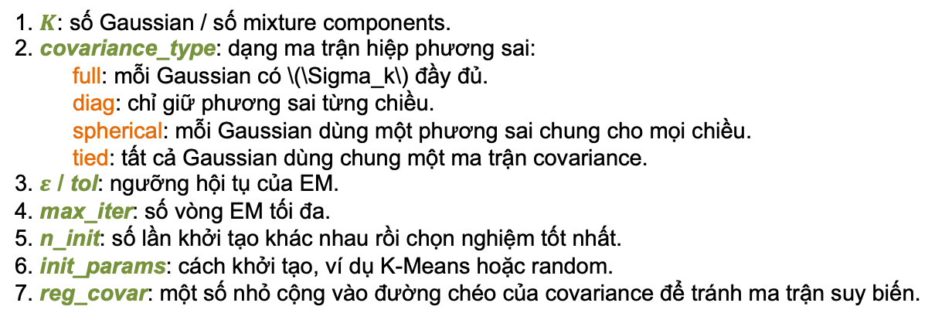
2. Giải thích giải pháp
Trình bày: Thông
Siêu tham số mô hình GMM
1. $K$: số Gaussian / số mixture components.
2. covariance_type: dạng ma trận hiệp phương sai:
full: mỗi Gaussian có \(\Sigma_k\) đầy đủ.
diag: chỉ giữ phương sai từng chiều.
spherical: mỗi Gaussian dùng một phương sai chung cho mọi chiều.
tied: tất cả Gaussian dùng chung một ma trận covariance.
3. $ε$ / tol: ngưỡng hội tụ của EM.
4. max_iter: số vòng EM tối đa.
5. n_init: số lần khởi tạo khác nhau rồi chọn nghiệm tốt nhất.
6. init_params: cách khởi tạo, ví dụ K-Means hoặc random.
7. reg_covar: một số nhỏ cộng vào đường chéo của covariance để tránh ma trận suy biến.

Slide 42
2. Giải thích giải pháp
Trình bày: Thông
Siêu tham số mô hình GMM
1. $K$: số Gaussian / số mixture components.
2. covariance_type: dạng ma trận hiệp phương sai:
full: mỗi Gaussian có \(\Sigma_k\) đầy đủ.
diag: chỉ giữ phương sai từng chiều.
spherical: mỗi Gaussian dùng một phương sai chung cho mọi chiều.
tied: tất cả Gaussian dùng chung một ma trận covariance.
3. $ε$ / tol: ngưỡng hội tụ của EM.
4. max_iter: số vòng EM tối đa.
5. n_init: số lần khởi tạo khác nhau rồi chọn nghiệm tốt nhất.
6. init_params: cách khởi tạo, ví dụ K-Means hoặc random.
7. reg_covar: một số nhỏ cộng vào đường chéo của covariance để tránh ma trận suy biến.
Trong đó, để mắt đến $K$ và covariance_type và $ε$ và reg_covar vì chúng ảnh hưởng trực tiếp đến kết quả cuối của mô hình và điều kiện hội tụ

Slide 43
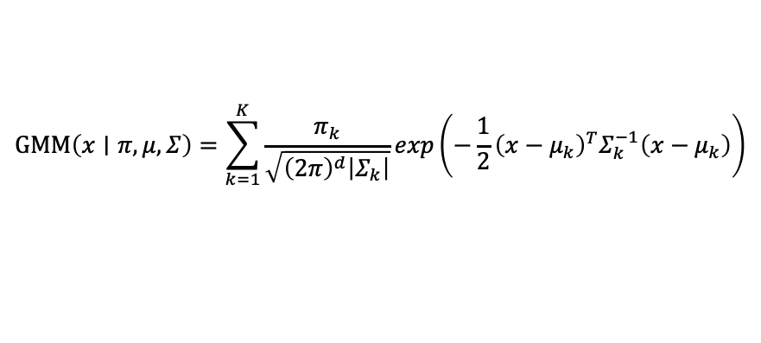

2. Giải thích giải pháp
Trình bày: Thông
Vấn đề xung quanh GMM: Ma trận hiệp phương sai $Σ$ bị suy biến (định thức = 0)
Hậu quả nếu ma trận $Σ$ bị suy biến:
Sập (không thể vẽ) mô hình GMM vì 2 lý do:
$$\text{GMM}\left(x∣π,μ,Σ\right)=\sum_{k=1}^{K}{\frac{π_{k}}{\sqrt{{\left(2π\right)}^{d}\left|Σ_{k}\right|}}}\exp\left(−\frac{1}{2}{\left(x−μ_{k}\right)}^{T}Σ_{k}^{−1}\left(x−μ_{k}\right)\right)$$

Slide 44
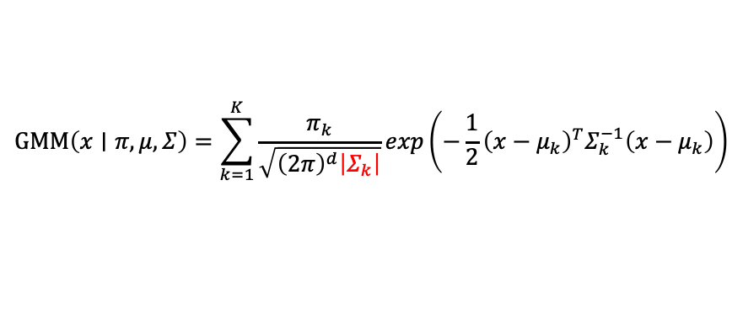

2. Giải thích giải pháp
Trình bày: Thông
Vấn đề xung quanh GMM: Ma trận hiệp phương sai $Σ$ bị suy biến (định thức = 0)
Hậu quả nếu ma trận $Σ$ bị suy biến:
Sập (không thể vẽ) mô hình GMM vì 2 lý do:
- Mẫu số bằng 0
$$\text{GMM}\left(x∣π,μ,Σ\right)=\sum_{k=1}^{K}{\frac{π_{k}}{\sqrt{{\left(2π\right)}^{d}\left|Σ_{k}\right|}}}\exp\left(−\frac{1}{2}{\left(x−μ_{k}\right)}^{T}Σ_{k}^{−1}\left(x−μ_{k}\right)\right)$$

Slide 45
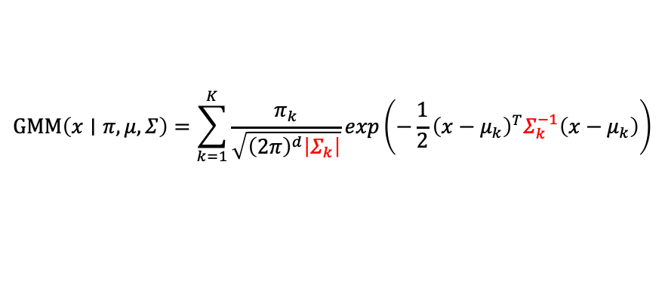

2. Giải thích giải pháp
Trình bày: Thông
Vấn đề xung quanh GMM: Ma trận hiệp phương sai $Σ$ bị suy biến (định thức = 0)
Hậu quả nếu ma trận $Σ$ bị suy biến:
Sập (không thể vẽ) mô hình GMM vì 2 lý do:
- Mẫu số bằng 0
- Không thể nghịch đảo ma trận $Σ$
$$\text{GMM}\left(x∣π,μ,Σ\right)=\sum_{k=1}^{K}{\frac{π_{k}}{\sqrt{{\left(2π\right)}^{d}\left|Σ_{k}\right|}}}\exp\left(−\frac{1}{2}{\left(x−μ_{k}\right)}^{T}Σ_{k}^{−1}\left(x−μ_{k}\right)\right)$$

Slide 46

2. Giải thích giải pháp
Trình bày: Thông
Vấn đề xung quanh GMM: Ma trận hiệp phương sai $Σ$ bị suy biến (định thức = 0)
Hậu quả nếu ma trận $Σ$ bị suy biến:
Sập (không thể vẽ) mô hình GMM vì 2 lý do:
- Mẫu số bằng 0
- Không thể nghịch đảo ma trận $Σ$
$$\text{GMM}\left(x∣π,μ,Σ\right)=\sum_{k=1}^{K}{\frac{π_{k}}{\sqrt{{\left(2π\right)}^{d}\left|Σ_{k}\right|}}}\exp\left(−\frac{1}{2}{\left(x−μ_{k}\right)}^{T}Σ_{k}^{−1}\left(x−μ_{k}\right)\right)$$
Dữ liệu train có đặc điểm sau đây sẽ khiến ma trận $Σ$ bị suy biến:
1 - Có các đặc trưng trùng lặp hoặc phụ thuộc tuyến tính (vấn đề cộng tuyến)
2 - Một đặc trưng bất kỳ có giá trị không đổi (phương sai bằng 0) (khiến đường chéo chính ma trận hiệp phương sai chứa số 0)
3 - Số lượng mẫu dữ liệu ít hơn số chiều (Số dòng < Số cột)
4 - Nhiều điểm dữ liệu trùng lặp hoàn toàn

Slide 47

2. Giải thích giải pháp
Trình bày: Thông
Vấn đề xung quanh GMM: Ma trận hiệp phương sai $Σ$ bị suy biến (định thức = 0)
Hậu quả nếu ma trận $Σ$ bị suy biến:
Sập (không thể vẽ) mô hình GMM vì 2 lý do:
- Mẫu số bằng 0
- Không thể nghịch đảo ma trận $Σ$
$$\text{GMM}\left(x∣π,μ,Σ\right)=\sum_{k=1}^{K}{\frac{π_{k}}{\sqrt{{\left(2π\right)}^{d}\left|Σ_{k}\right|}}}\exp\left(−\frac{1}{2}{\left(x−μ_{k}\right)}^{T}Σ_{k}^{−1}\left(x−μ_{k}\right)\right)$$
Dữ liệu train có đặc điểm sau đây sẽ khiến ma trận $Σ$ bị suy biến:
1 - Có các đặc trưng trùng lặp hoặc phụ thuộc tuyến tính (vấn đề cộng tuyến)
=> Lọc đặc trưng thủ công hoặc PCA
2 - Một đặc trưng bất kỳ có giá trị không đổi (phương sai bằng 0) (khiến đường chéo chính ma trận hiệp phương sai chứa số 0)
=> Bỏ hẳn đặc trưng này
3 - Số lượng mẫu dữ liệu ít hơn số chiều (Số dòng < Số cột)
=> Dùng $Σ$ dạng đường chéo hoặc hình cầu thay vì dùng dạng full
4 - Nhiều điểm dữ liệu trùng lặp hoàn toàn
=> Loại bỏ trùng lặp hoặc set siêu tham số reg_covar để cộng 1 lượng nhỏ vào đường chéo chính $Σ$

Slide 48
2. Giải thích giải pháp
Trình bày: Thông
Ưu điểm của GMM
Phân cụm mềm (Soft Clustering): GMM gán cho mỗi điểm dữ liệu một xác suất thuộc về các cụm khác nhau thay vì ép buộc nó vào một cụm cố định, giúp đo lường mức độ không chắc chắn
Linh hoạt về hình dạng cụm: Nhờ sử dụng ma trận hiệp phương sai, GMM có thể mô hình hóa các cụm dữ liệu có kích thước và hình elip/thuôn khác nhau, chứ không giới hạn ở hình cầu như K-Means
Xử lý tốt cụm chồng chéo: Mô hình biểu diễn rất hiệu quả các điểm nằm ở vùng giao thoa giữa các nhóm
Ước lượng mật độ tốt: Hữu ích trong việc nắm bắt toàn bộ phân phối xác suất cơ bản của tập dữ liệu

Slide 49
2. Giải thích giải pháp
Trình bày: Thông
Nhược điểm của GMM
Dễ kẹt ở cực trị địa phương: Thuật toán tối ưu hóa (Expectation-Maximization - EM) có thể hội tụ về nghiệm tối ưu cục bộ tùy thuộc vào cách khởi tạo giá trị ban đầu.
Chi phí tính toán cao: Việc tính toán qua lại các bước của thuật toán EM rất tốn thời gian, đặc biệt với dữ liệu lớn
Nguy cơ Overfitting (Quá khớp): Cần ước tính số lượng tham số lớn (đặc biệt là ma trận hiệp phương sai), dễ dẫn đến quá khớp nếu kích thước mẫu quá nhỏ
Giả định phân phối chuẩn: GMM giả định các đặc trưng tuân theo phân phối Gaussian; hiệu suất sẽ giảm nếu dữ liệu thực tế có hình dạng phi elip phức tạp

Slide 50
3. Demo code
Trình bày: Thông
https://colab.research.google.com/drive/1mdINSVY2X29GtQj1N6tcE2YFGUPZ7Wuc?usp=sharing

Slide 51
4. Chủ đề liên quan
Trình bày: Thông
• 2 cơ chế gán nhãn phân cụm
Phân cụm cứng (một datapoint thuộc đúng 1 cụm)
Phân cụm mềm (một datapoint thuộc 40% cụm này, 30% cụm kia, 30% cụm nọ)
• 5 nhóm thuật toán phân cụm
Phân cụm dựa trên phân phối (Distribution-based) => GMM thuộc loại này
Phân cụm dựa trên mật độ (Density-based)
Phân cụm phân hoạch (Partitioning / Centroid-based)
Phân cụm phân cấp (Hierarchical / Connectivity-based)
Phân cụm phổ (Spectral Clustering)
• Các bài toán GMM sẽ giải quyết
Phát hiện bất thường
Hệ thống Recommendation
Phân đoạn hình ảnh
Tách nền video
Nhận diện giọng nói

Slide 52
4. Chủ đề liên quan
Trình bày: Thông
Tài liệu tham khảo
https://scikit-learn.org/stable/auto_examples/mixture/plot_gmm_init.html
https://elearning.citd.edu.vn/pluginfile.php/108366/mod_resource/content/1/Unsupervised-learning.pdf
https://phamdinhkhanh.github.io/deepai-book/ch_ml/GMM.html

Slide 53
Kết thúc & Hỏi đáp
Cảm ơn mọi người đã lắng nghe!
Notes:
Câu hỏi có thể gặp:
- 'Có phải LLM không?' → Không; hỏi đáp hiện là rule-based có ràng buộc an toàn; LLM/RAG là hướng phát triển.
- 'Độ chính xác mô hình?' → nêu số từ src/models/*_evaluation.py (điền số thật trước khi trình bày).
- 'Vì sao chọn RandomForest?' → mạnh với dữ liệu bảng, ít overfit hơn 1 cây, hỗ trợ feature importance/SHAP.
- 'Xử lý mất cân bằng dữ liệu?' → tinh chỉnh threshold theo bệnh (0.40/0.35/0.35) thay vì 0.5.

